Slide 1
İHMAL VE İSTİSMAR ÖĞRENCİ SUNUSU
ÇANAKKALE REHBERLİK ve ARAŞTIRMA MERKEZİ

Slide 2
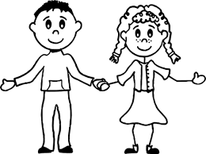
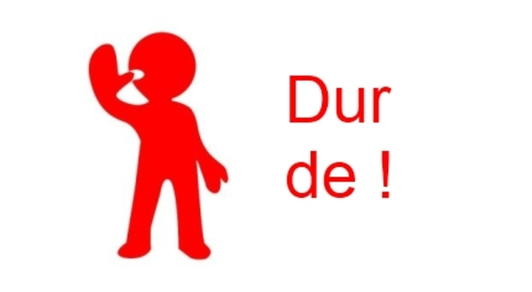
Vücudun Senindir Onu Koru…

Slide 3
Güvenlik Denilince Aklımıza Neler Gelir?
Bildiğiniz hangi güvenlik kuralları vardır?
Trafikteki güvenlik kurallarının bazılarına bakarsak Kırmızı ışıkta neden geçilmez, çocuklar arabada ön koltuğa neden oturmamalı, neden emniyet kemeri takılır?
Evde ve okulda da güvenlik kuralları bulunur. Kapıyı kilitlemek, tehlikeli eşyalarla oynamamak, vb.

Slide 4
Bu kurallara uyulmazsa, neler olabilir?

Slide 5
Vücudumuzu Nasıl Koruyabiliriz ?
Bisiklete binerken kask takmak
Dişlerimizi fırçalamak
Mevsime uygun elbiseler giymek
Besleyici gıdalar yemek
Doktor gerekli gördüğünde ilaç kullanmak
Azarlanmaya itilmeye karşı kendimizi korumak
İyi dokunma ve kötü dokunma nedir bilmek

Slide 6
Vücudumuzun Güvenlik Kuralları Nelerdir?
1.Emniyet kemeri takmak
2. İzin verirsem Annem ya da doktor bana dokunabilir
3. İstemediğim kişi dokunursa ‘’HAYIIIIIR’’ demeliyim.
4. Kişisel sınırım 30 cm
5. Tuvaletten sonra ellerimi yıkamalıyım.
6. Sık sık banyo yapmalıyım.
7. Kimse beni kendisine dokunduramaz
1. Birinin bana rahatsız edici dokunuşu.
2. Bana yaklaşmak isteyenleri ve olayları anneme anlatmamak.
3. Birinin bana bu aramızda ‘’SIR ‘’ demesi
4. Bunu başkasına söylememem için tehdit etmesi.
5. Sana HEDİYE vermeye çalışması
6. Kişisel sınırıma zorla girmeye çalışması .(olması gereken sınırı söylenmesi).

Slide 7
Kişisel Sınır Nedir?
Sınırlar başkalarıyla iletişimimizde koyduğumuz özel çerçevelerimiz yani çizgilerimizdir.
Bazen bu çerçeve ve çizgilerimiz istemediğimiz halde başkaları tarafından ihlal edilebilir.

Slide 8
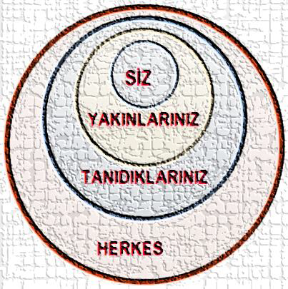
İnsanlar birbirleriyle olan ilişkilerini dört temel bölgede düzenlerler;
1. Mahrem Alan (0 –25 cm): Her insanın bir psikolojik korunması vardır. 0 –25 cm yakınlık içine sadece özel duygusal ilişkimiz olan insanları alırız.
2. Kişisel Alan (40 –80 cm): Birbirlerini tanıyan ve rahat konuşan iki insan, bu mesafede kendilerini en rahat hisseder.
3. Sosyal Alan (80 cm –2 m): İşlerin rahatça konuşulduğu, resmi ilişkilerin sürdürüldüğü bölge, bu çemberdir.
4. Genel Alan (2 m ve daha fazlası): Topluma açık, tanımadığımız kişiler içindir.

Slide 9
Dokunmak
İletişim kurmanın önemli bir yoludur.
Dokunmanın iyi dokunma ve kötü dokunma olarak üzere 2 şekli vardır.
İyi Dokunmak Nedir?

Slide 10
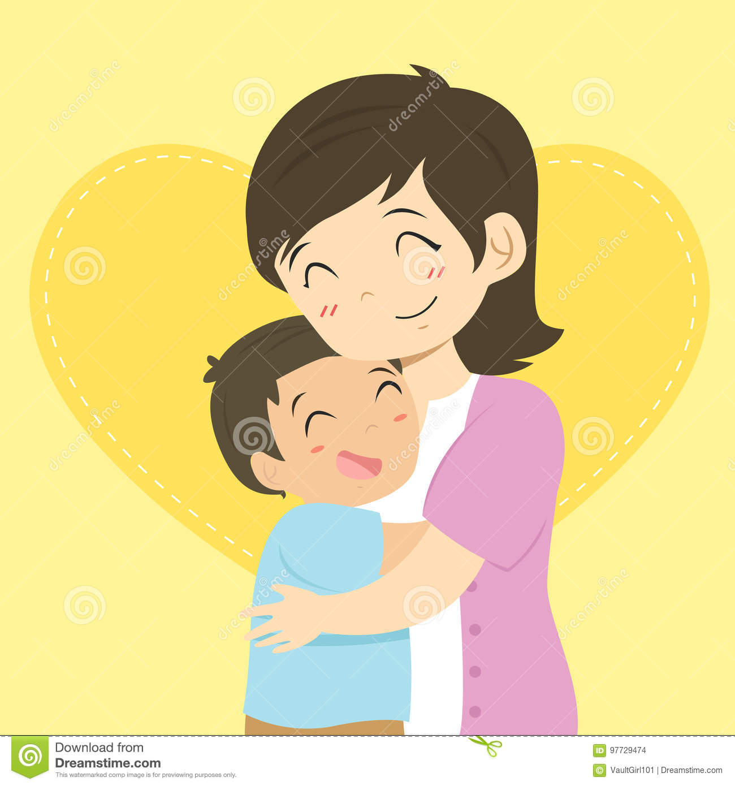
İyi Dokunmak
Ailemizin ,arkadaşlarımızın ve diğer tanıdıklarımızın bizi önemsediğini anlatır.
İyi dokunmalar kendimizi iyi ve güvende hissetmemizi sağlar.

Slide 11
Özel dokunuşlar?
Bazı büyükler bir çocuğun özel bölgelerine bazı durumlarda bakabilir veya dokunabilir…
Peki bu büyükler kimler?
(Ancak senden izin almak koşuluyla!!!)
Anne-baban, doktor veya hemşire olabilir…

Slide 12
Kötü Dokunmak Nedir?
Yakın arkadaşlar, güvendiğin kişiler, komşular, okul veya spor aktivitelerinden tanıdığın kişiler veya herhangi bir yabancı sana kötü dokunabilir.
Kötü dokunmalarda kendimizi korumak zorundayız.
Bazı kötü dokunuşlar vurmak gibi canını acıtmaz , seni rahatsız eden her dokunuş kötü dokunuştur.

Slide 13
Bu kişiler sana;
Sana "bu bir sır, aramızda kalsın, sakla" diyebilirler.
Hediyeler Verebilir.
Ya da seni korkutabilir veya şantaj yapabilirler.

Slide 14
Birisi sana kötü dokunursa ne yapman gerekiyor ?
Ailen, öğretmenin veya arkadaşın gibi sana yardım edebilecek, seni dinleyecek birine anlat
Ailenize,
Öğretmenlerinize,
Rehberlik Servisine,
Okul İdaresine,
Rehberlik ve Araştırma Merkezine,
Emniyet Müdürlüklerine Ve Savcılıklara Başvuru Yaparak Yardım Alabilirsiniz.

Slide 15
Vücudumuzun Özel Yerleri Nelerdir ?
Bir başkasının görmesini ve dokunmasını istemediğimiz yerlerimizdir.

Slide 16
Herhangi bir kötü dokunma karşısında haklarının Birleşmiş Milletler’in Çocuk Hakları Sözleşmesi M.19 gereğince koruma altında olduğunu biliyor muydun?

Slide 17
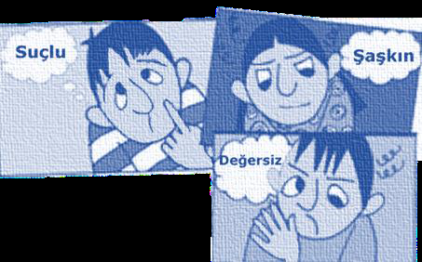
Kötü dokunma olursa çocuklar kendilerini nasıl hissedebilir ?

Slide 18
Kötü dokunma olursa çocuklar kendilerini nasıl hissedebilir ?
Biri sana kötü dokunduğunda kendini şöyle
hissedebilirsin.
Suçlu
Şaşkın
Değersiz
Olanların sorumlusu sen olmadığın için kendini suçlu veya değersiz hissetme Asıl sorumlu sana dokunan kişidir

Slide 19
"Hayır", "Yapma", "Dur" de
Karşı koy ve sertçe it
Saldıran kişiden kaç, uzaklaş
Bağır, çığlık at, yardım iste
Eğer biliyorsan savunma tekniklerini kullan
Güvendiğin birisine anlat!!!!

Slide 20
KISACA..
HAYIR DE!
İSTEMİYORUM DE!
ÇIĞLIK AT!!!!
ORADAN UZAKLAŞ!!!!
GÜVENDİĞİN BİRİSİNE ANLAT!!!!

Slide 21
Oyun oynarken insanların kalabalık olduğu yererde oynanmalı
Tenha yerlerde oyun oynanmamalı
Tenha yerler nelerdir?
Issız sokaklar(Akşam karanlık olduktan sonra sokaklar),parklar, inşaat alanları, insanların kullanmadıkları evler, bahçeler…

Slide 22
Sorun teknoloji değil…Onu nasıl kullandığın

Slide 23
İhmal ve istismarın sanal dünyada da görülebilir!!!
Siber zorbalık; kendisini savunamayacak durumda olan bir kişiye karşı, elektronik iletişim araçlarını kullanarak bir ya da fazla kişi tarafından sürekli ya da tekrarlı bir şekilde uygulanan kasıtlı, saldırgan davranıştır.

Slide 24
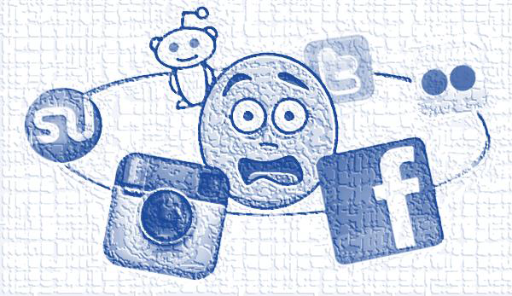
Siber Zorbalığın Görülebileceği Sosyal Ortamlar
Sohbet odaları
Posta kutusuna e-posta gelmesi
Anlık mesaj gelmesi
Cep telefonu ile kısa mesaj alma
Cep telefonu ile arayarak
Resimli ya da görüntülü mesaj atarak
Facebook
Twitter
Youtube
İ-oyun siteleri (tavla, okey vs.)
Playstation
Fotoğraf ve video paylaşılan diğer sanal ortamlar..

Slide 25
İnternette Dikkat Edilmesi Gereken 10Altın Kural
Adınız, soyadınız, okulunuz adresiniz, anne kızlık soyadınız ve ailenize ait kişisel bilgileri sanal ortamda paylaşmayınız
İnternet ortamında paylaşacağınız resim ve videoları önce bir düşünün sonra paylaşın.
Şifreleriniz güçlü olsun arda gelen harf ve kelimelerden şifre belirlemek yerine en az 8 karakter içeren şifre oluşturun.
İyi ve nazik kullanıcı olmaya çalışın, gerçek hayatta merhaba dediğiniz kişiye sanal ortamda mrb demeyin
İnternet ortamında tanımadıklarınıza cevap vermeyin, teklifleri reddedin ve gönderilen mesajları açmadan silin.
Gerçek yaşamda olduğu gibi internet ortamında da tanımadığınız kişilerle arkadaşlık kurmayın.
Gerçek hayatta yüzüne söyleyemeyeceğiniz sözleri, internet ortamında da sarf etmeyin.
İnternet hayatınızın tamamı değil, sadece bir parçası olsun, çok fazla zamanınızı çalmasına izin vermeyiniz
İnternette her bilgi doğru olmaya bilir, edindiğiniz bilgiyi en az 3 kaynaktan kontrol ediniz ve ödevlerinizde kaynakça belirtiniz.
İnternet ortamındaki bedava teklifler büyük ihtimalle gerçek değildir. Lütfen bunlara itibar etmeyin.

Slide 26
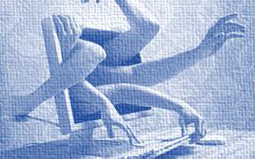
Nereden Yardım Alabilirim:
İnternet Ve Diğer Ortamlarda Sizi Rahatsız Ve Taciz Edenleri:
Ailenize
Öğretmenlerinize
Rehberlik Servisine
Okul İdaresine
RAM’a
Emniyet Müdürlüklerine Ve Savcılıklara
Başvuru Yaparak Yardım Alabilirsiniz.

Slide 27
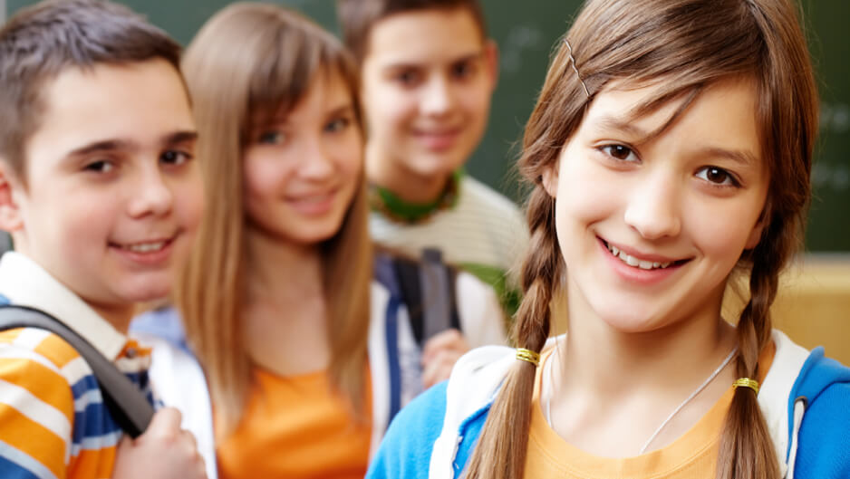
Teşekkür Ederiz

